Slide 1
LUA
Paradigma Imperativo

Slide 2

Criação da Linguagem
Documentação
Criada em 1993 (PUC-Rio)
Configuração, Automação (scripting) e prototipagem rápida

Slide 3
Principais caracteristicas
http://notebook.kulchenko.com/programming/lua-good-different-bad-and-ugly-parts
Simples.
Grande desempenho.
Portabilidade.
Leve (Custo).
Tratamento de erros limitado.

Slide 4
Inspirações
Python (facilidade de utilização)
Icon (que é inspirada no ALGOL, assemelha-se em concepção)

Slide 5

Projetos com LUA
PRO
PREMIUM
Aplicações Industriais
Sistemas Embutidos
Games
World of Warcraft
Angry Birds
Grand Chase
Garry’s Mod
Transformice
InaTibia
Adobe Photoshop
Cheat Engine
CryEngine
Middleware Ginga
Playstation Home
Kepler (Software)

Slide 6

Na atualidade
Documentação
Está na versão 5.4.4 (26/01/22)
É atualizada pelo LabLua
É Open Source

Slide 7
Caracteristicas
Case sensitive (maiúsculas≠minúsculas)
Variáveis devem começar com letras ou _;
Usar -- para comentários
Variável nula = nil
Multiparadigmas

Slide 8
Comandos básicos
Para declarar variáveis:
x = 1
local x = 2
Para printar:
print(“Olá Mundo!”)
Para ler:
x = io.read()

Slide 9
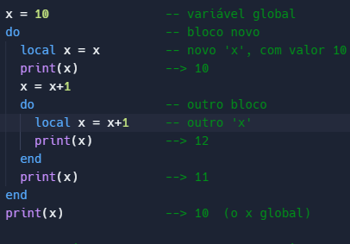

Escopo

Slide 10
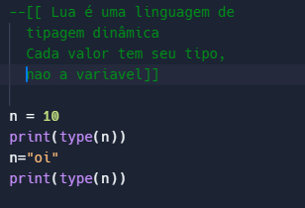

Variáveis e tipos
Nil, boolean, number, string, function, userdata (estilo um ponteiro), thread

Slide 11
Concatenação e Casting
Usamos “..” e não “+” para concatenar strings
Exemplo:
print("aaaa".."bbbbbbb")
Usamos “..” e não “+” para concatenar strings
Exemplo:
print("aaaa".."bbbbbbb")
Para converter de int para string e vice-versa usaremos de:
–tostring() -> casting para string
–tonumber() -> realiza casting para tipo numérico
Exemplo:
X = 3
tostring(x)
tonumber(“3”)

Slide 12
Operações
+(adição)
*(multiplicação)
-(subtração)
%(módulo)
/(divisão)
^(exponenciação).

Slide 13
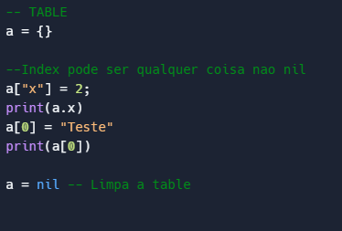

Estrutura de Dados
"Tables in Lua are not a data structure; they are the data structure."

Slide 14
Operadores relacionais
== (igual)
~=(diferente)
< (menor)
> (maior)
<= (menor ou igual que)
>= (maior ou igual que)

Slide 15
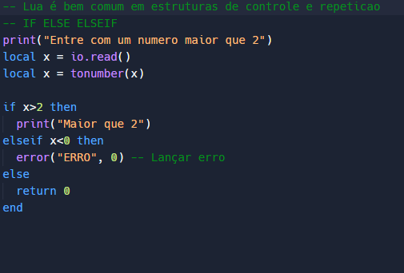

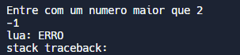
Estrutura de Decisão

Slide 16

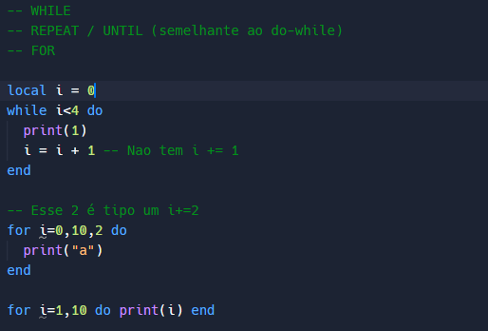
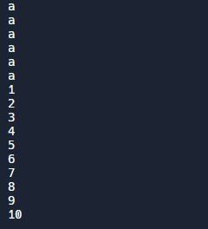
Estrutura de Repetição

Slide 17
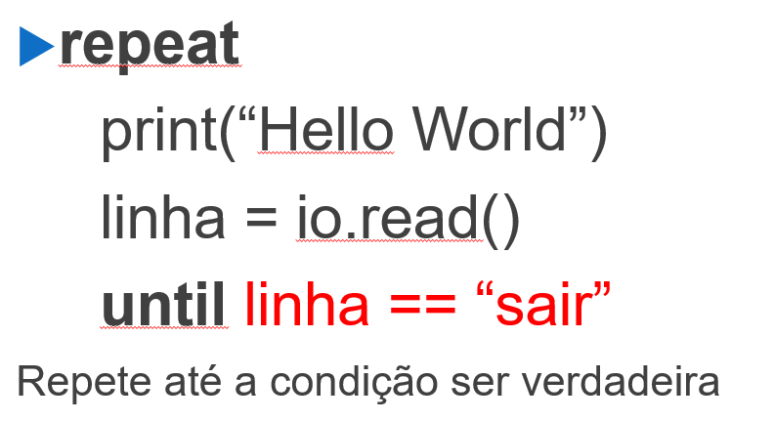
Estrutura de Repetição

Slide 18
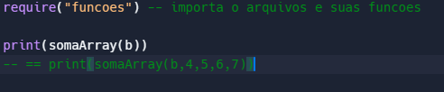


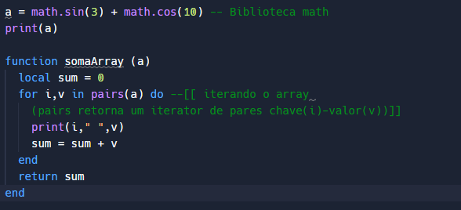
Funções
main.lua
funcoes.lua

Slide 19

Outros arquivos
Chama a execução de outro arquivo

Slide 20

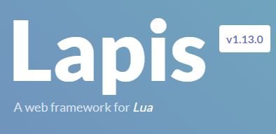
Frameworks
Algumas engines e framework para games

Slide 21
Exercicios
1- Leia um número e calcule a tabuada dele. Crie isso dentro de uma função.
2- Crie uma table e preencha os índices 1-100 com valores aleatórios. Use a função math.random(valor1,valor2), depois conte os números pares.

